Slide 1
第11讲 web链接分析

Slide 2
一、链接分析
二、PageRank算法
三、textrank算法

Slide 3
Web数据
  内容数据
    文本
    图片
    结构化数据
  链接数据
  日志数据

Slide 4
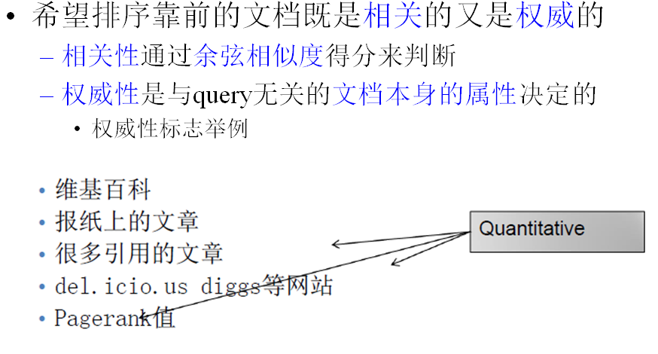
一、链接分析排序算法

Slide 5
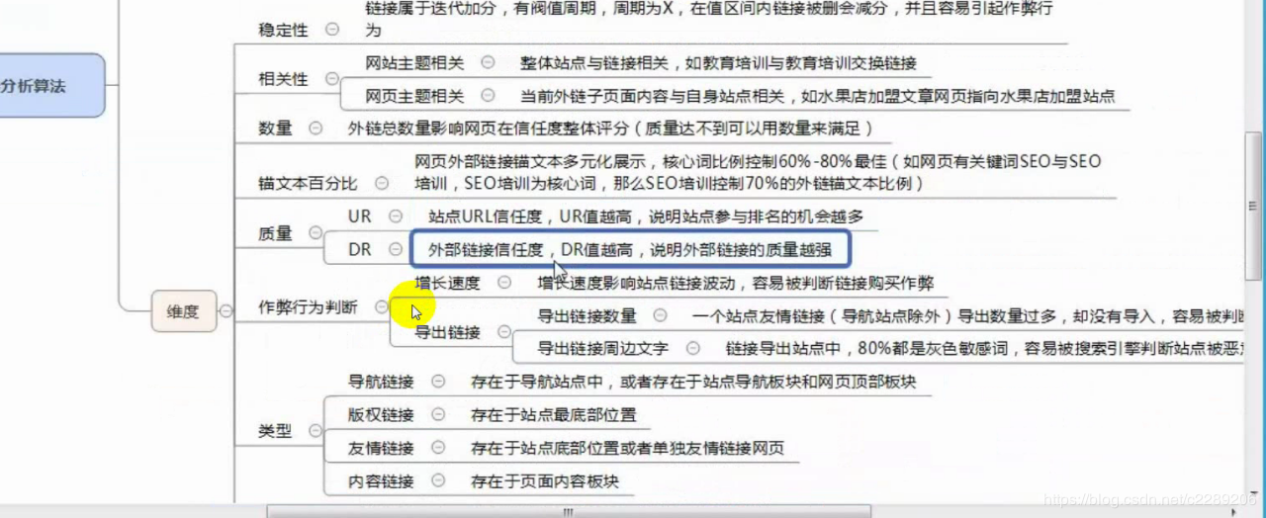

Slide 6
网站权威性大部分是由外部链接来衡量。高质量的外部链接越多，网站或网页本身的权威性就越高。
另外，域名注册历史，网站的稳定性，隐私权政策等一些细节，也会影响网站的权威性。

Slide 7
图数据
将整个静态Web看成是静态HTML网页通过超链接互相连接而成的有向图，其中每个网页是图的顶点，而每个超链接则代表一个有向边。
顶点和有向边集合称为Web图
链接分析是指源于对Web结构中超链接的多维分析

Slide 8
链接分析算法
Pagerank 算法
  强调链接数量与质量整体关系
HITS算法
  强调权威页与枢纽页的 相互增强关系
  （相关性）
Hilltop算法
  强调链接与链接之间相关性与质量度
  由Pagerank 算法和HITS算法融合
LALSA算法
  强调优质链接可进行间接性权重传递

Slide 9
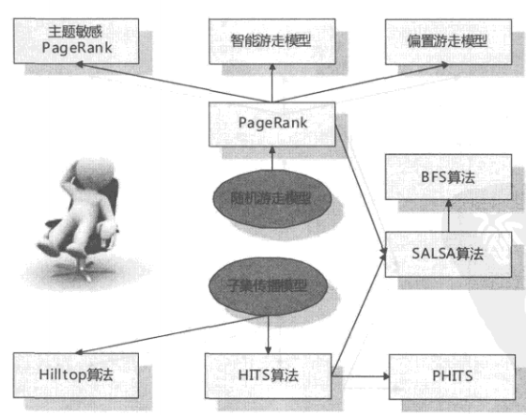

Slide 10

二、 Pagerank 算法
链接分析排序算法
  利用网页之间的超级链接，
  用于衡量特定网页相对于搜索引擎索引中的其他网页而言的重要程度的算法
  Pagerank 算法
    Lary Page

Slide 11
PageRank算法
计算互联网网页重要度的算法
  对每个网页给出一个正实数，表示网页的重要程度，
  整体构成一个向量
PageRank值越高，网页就越重要，在互联网搜索的排序中可能就 被排在前面

Slide 12
PageRank算法是图的链接分析（link analysis）的代表性算法，属于图数据上的无监督学习方法。
PageRank可以定义在任意有向图
  图数据: 互联网、社交网络、交通网络
应用：社会影响力分析、文本摘要、交通流量预测等
  Textrank
  simrank

Slide 13
2.1、PageRank算法的基本想法
随机游走（Random Walk，缩写为 RW
数学统计模型： 它是一连串的轨迹所组成，其中每一次都是随机的。
能用来表示不规则的变动形式，
随机游走的形式有：
  马尔可夫链或马可夫过程
  醉汉走路（drunkard’s walk）

Slide 14
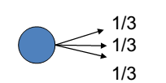
网页浏览行为
  随机游走模型，
  一阶马尔可夫链
    从一个随机的页面开始
    每一步从当前页等概率地选择一个链接，
    进入链接所在页面
在稳定状态下，每个页面都有一个访问概率 – 用这个概率作为页面的分数
  当冲浪者在 Web 上进行节点间的随机游走时，某些节点的访问次数会比其它节点更多。
直观地看，这些访问频繁的节点具有很多从其它频繁访问节点中指向的入链接。

Slide 15
直观上， PageRank值高，这个网页重要
  指向该网页的超链接越多，
    随机跳转到该网页的概率也就越高
  指向该网页的PageRank值越高，
  指向该网页的PageRank值被分走的越少
PageRank值依赖于网络的拓扑结构，一旦网络的拓扑（连接关系）确定，PageRank值就确定

Slide 16
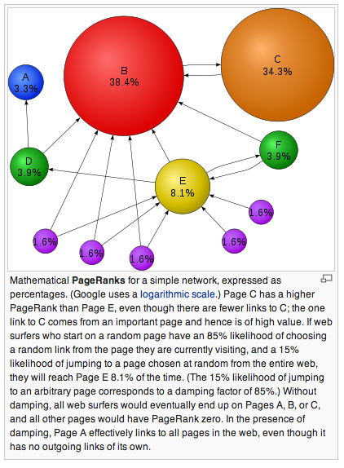

Slide 17
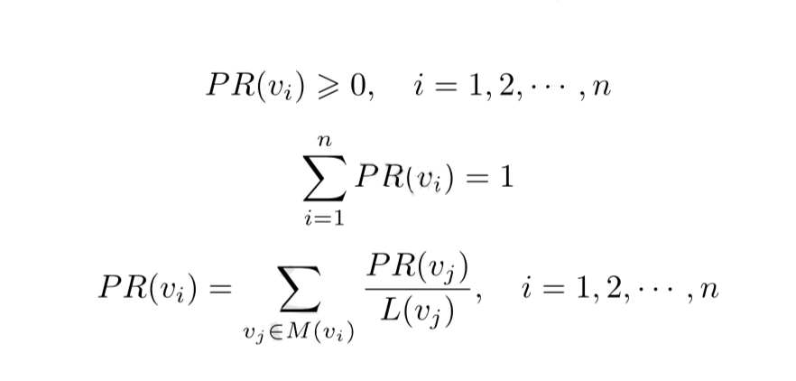
显然有
M(v_{i})表示指向结点v_{i}的结点集合
L(v_{j})表示结点v_{j}连出的有向边的个数
PageRank的基本定义是理想化的，在这中情况下，PageRank存在，而且可以通过不断迭代求得PageRank值

Slide 18
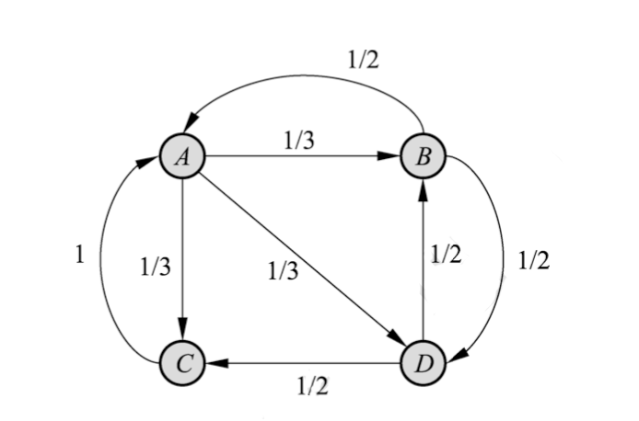
假设有一个浏览者，在网上随机游走
如果浏览者在网页A，
  则下一步以1/3的概率转移到网页B,C和D
如果浏览者在网页B，
  则下一步以1/2的概率转移到网页A和D
如果浏览者在网页C，
  则下一步以概率1转移到网页A
如果浏览者在网页D，
  则下一步以1/2的概率转移到网页B和C

Slide 19
在一定条件下，极限情况访问每个结点的概率收敛到平稳分布，这时各个结点的平稳概率值就是其PageRank值，表示结点的重要度。
  PageRank表示这个马尔可夫链的平稳分布
  每个网页的PageRank值就是平稳概率。
PageRank是递归定义的，PageRank的计算可以 通过迭代算法进行。

Slide 20
PageRank的计算通常是一个迭代过程
  先假设一 个初始分布，
  通过迭代，不断计算所有网页的PageRank值，
  直到收敛为止

Slide 21
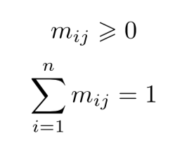

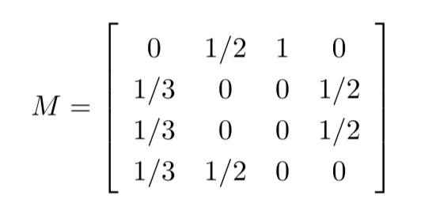
随机游走模型
注意转移矩阵具有性质
即每个元素非负，每列元素之和为1，即矩阵M为随机矩阵（stochastic matrix)。

Slide 22
随机游走模型
在有向图上的随机游走形成马尔可夫链。也就是说，随机游走者每经一个单位时间转移一个状态
如果当前时刻在第j个结点（状态），那么下一个时刻在第i个结 点（状态）的概率是m_{ij}
这一概率只依赖于当前的状态，与过去无关，具有马尔可夫性。

Slide 23

随机游走在某个时刻t访问各个结点的概率分布就是马尔可夫链在时刻t的状态 分布，可以用一个n维列向量 R_{t} 表示，那么在时刻t+1访问各个结点的概率分布 R_{t+1}满足

Slide 24



假设转移矩阵为M，在时刻0,1,2,... ,t,…访问各个结点的概率分布为
则极限 存在
极限向量R表示马尔可夫链的平稳分布，满足

Slide 25
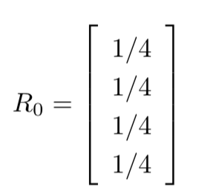
例子
转移矩阵
取初始分布向量 R₀ 为

Slide 26
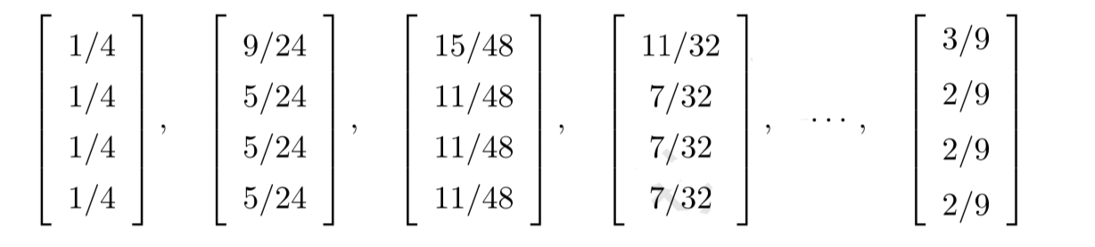
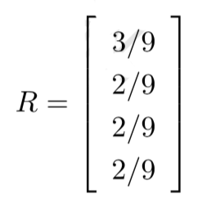
以转移矩阵M连乘初始向量 R₀ 得到向量序列
最后得到极限向量 即有向图的PageRank值

Slide 27
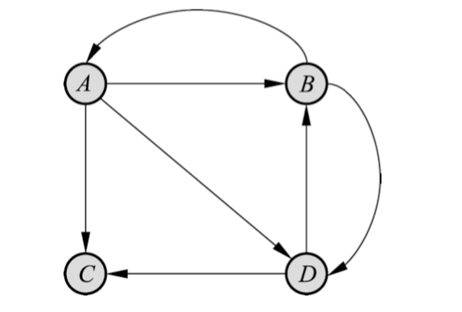
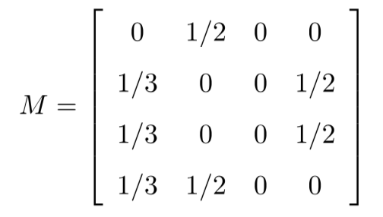
问题
一般的有向图未必满足强连通且非周期性的条件。所以PageRank 的基本定义不适用。
下图的有向图的转移矩阵M是

Slide 28
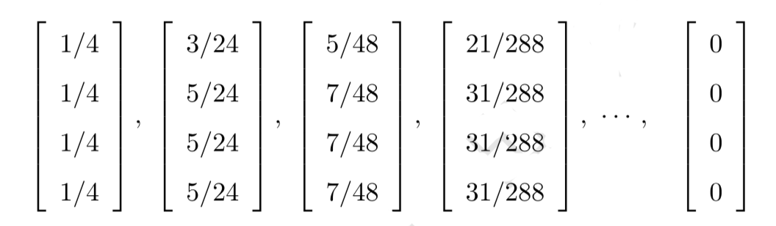
这时M不是一个随机矩阵，因为随机矩阵要求每一列的元素之和是1，这里第3列的和是0，不是1
如果仍然计算在各个时刻的各个结点的概率分布，就会得到如下结果
可以看到，随着时间推移，访问各个结点的概率皆变为0

Slide 29
2.2、PageRank的一般定义
PageRank一般定义的想法是在基本定义的基础上导入平滑项
给定一个含有n个结点v_{i}, i=1,2,… ,n，的任意有向图
假设考虑一个在图上 随机游走模型，即一阶马尔可夫链，其转移矩阵是M，从一个结点到其连出的所有结点的转移概率相等。

Slide 30
这个马尔可夫链未必具有平稳分布
假设考虑另一个完全随机游走的模型，其转移矩阵的元素全部为1/n，也就是说从任意一个结点到任意一个结点的转移概率都是1/n
两个转移矩阵的线性组合又构成一个新的转移矩阵，在其上可以定义一个新的马尔可夫链。

Slide 31
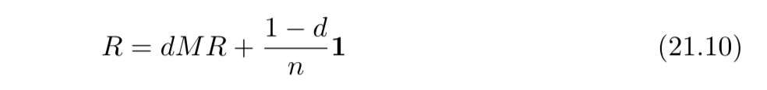
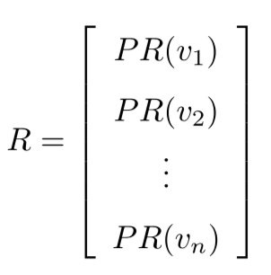

容易证明这个马尔可夫链一定具有平稳分布，且平稳分布满足
  R 是n维向量
    R表示的就是有向图的一般PageRank
      表示结点v_{i}的PageRank值
  1是所有分量为1的n维向量
  d称为阻尼因子（damping factor)
    系数
    0≤d ≤ 1

Slide 32
第一项表示（状态分布是平稳分布时）依照转移矩阵M访问各个结点的概率，
第二项表示完全随机访问各个结点的概率
阻尼因子d取值由经验决定
  例如d=0.85。
  当d接近1时，随机游走主要依照转移矩阵M进行
  当d接近0时， 随机游走主要以等概率随机访问各个结点。

Slide 33
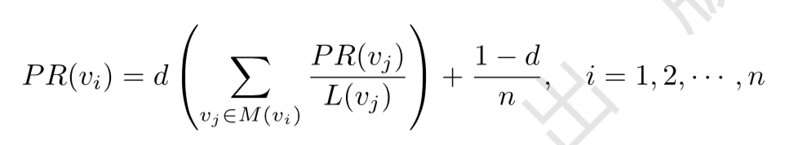



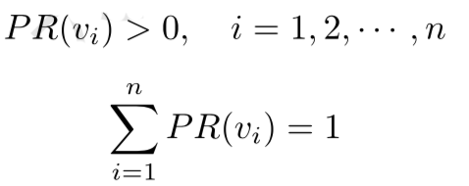
PageRank的一般定义
第二项称为平滑项，由于采用平滑项，所有结点的PageRank值都不会为0，具有以下性质：

Slide 34
PageRank的一般定义
一般PageRank的定义意味着互联网浏览者，按照以下方法在网上随机游走：
  在任意一个网页上，浏览者或者以概率d决定按照超链接随机跳转，
    这时以等概率从连接出去的超链接跳转到下一个网页
  或者以概率（1-d)决定完全随机跳转，
    这时以等概率1/n跳转到任意一个网页
第二个机制保证从没有连接出去的超链接的网页也可以跳转出。这样可以保证平稳分布，即一般PageRank的存在，因而一般PageRank适用于任何结构的网络。

Slide 35
PageRank 算法实现
算法
  迭代算法
  幂法
  代数法

Slide 36
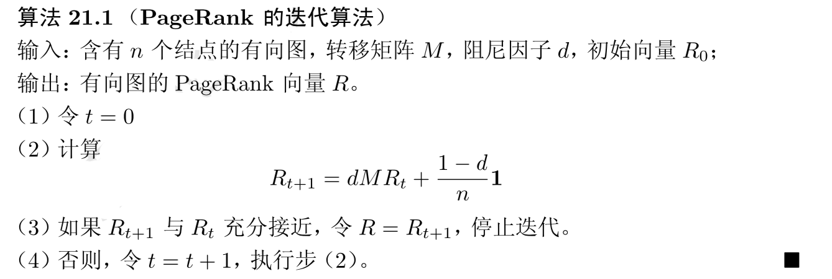
PageRank的迭代算法

Slide 37
PageRank算法实现
Google采用了一种近似的迭代方法计算网页级别，即先给每个网页赋予一个初值，然后利用上面的公式，循环进行有限次运算得到近似的网页级别
Sergey Brin and Lawrence Page的论文显示，实际进行大约100次迭代才能得到整个网络的网页级别。中等规模的网站计算26‘000’000网页的PageRank值要花费几小时

Slide 38


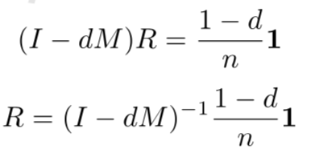
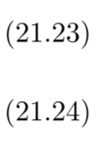
代数算法
代数算法通过一般转移矩阵的逆矩阵计算求有向图的一般PageRank
按照一般PageRank的定义式（21.14)
于是
这里I是单位矩阵。当0<d<1时，线性方程组（21.23）的解存在且唯一
这样，可以通过求逆矩阵（I-dM)⁻¹得到有向图的一般PageRank

Slide 39
实现
  MATLAB
  Python版本
  Hadoop
  ……

Slide 40
三、textrank算法
TextRank算法基于PageRank，用于为文本生成关键字和摘要。
论文：
  Mihalcea R, Tarau P.
  TextRank: Bringing order into texts[C].
  Association for Computational Linguistics, 2004.

Slide 41
使用TextRank提取关键字
1）把给定的文本T按照完整句子进行分割
2）对每个句子，进行分词和词性标注处理
  过滤掉停用词，
  只保留指定词性的单词，如名词、动词、形容词，即，其中是保留后的候选关键词。
3）构建候选关键词图G = (V,E)，
  V为节点集，由候选关键词组成
  采用共现关系（co-occurrence）构造任两点之间的
    两个节点之间存在边仅当它们对应的词汇在长度为K的窗口中共现，
      K表示窗口大小，即最多共现K个单词。

Slide 42
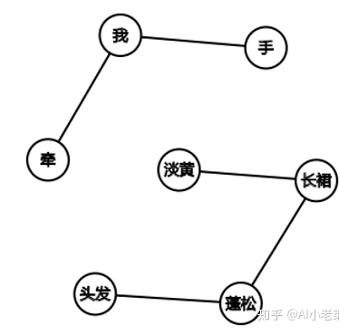
无权无向图

Slide 43

4）迭代传播各节点的权重，直至收敛。
任两点 Vi , Vj 之间边的权重为 w_{ji}

Slide 44
5）对节点权重进行倒序排序，从而得到最重要的T个单词，作为候选关键词。
6）由（5）得到最重要的T个单词，在原始文本中进行标记，若形成相邻词组，则组合成多词关键词。
  例如，文本中有句子“Matlab code for plotting ambiguity function”，
    如果“Matlab”和“code”均属于候选关键词，
    则组合成“Matlab code”加入关键词序列。

Slide 45

文本摘要任务
节点不再是词，而是句子。
而句与句之间的联系，也不再使用”共现“来确定，还是利用相似度确定。
  余弦相似度
    向量空间模型 TF/IDF
    embeding
      先把两个句子分词，词向量化后，利用词向量加和求平均的方式计算句向量，
      然后再计算两个句子的余弦相似度。

